Slide 1
UI Test
Дубовський М.В.

Slide 2
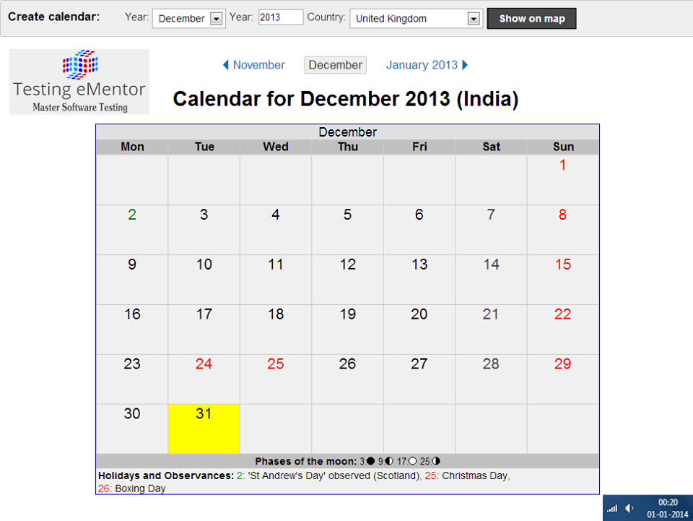
ЗАвдання

Slide 3
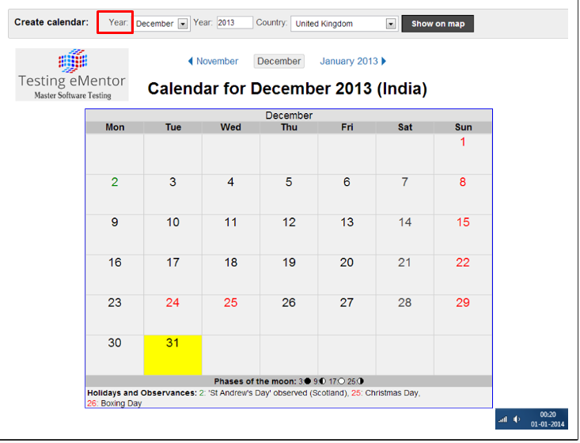
БаГ:замість year має бути month

Slide 4
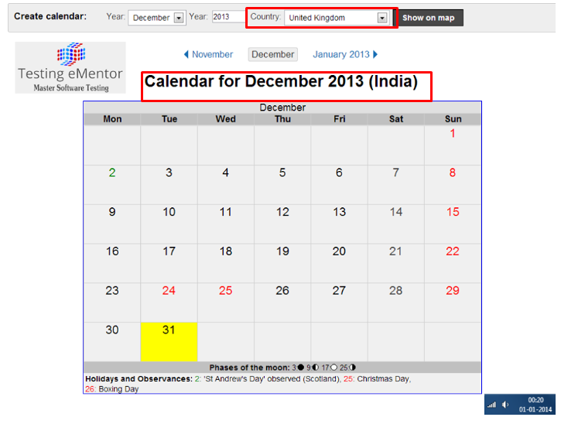
В полі country вибрано United kingdom,а календар показано для Індії

Slide 5
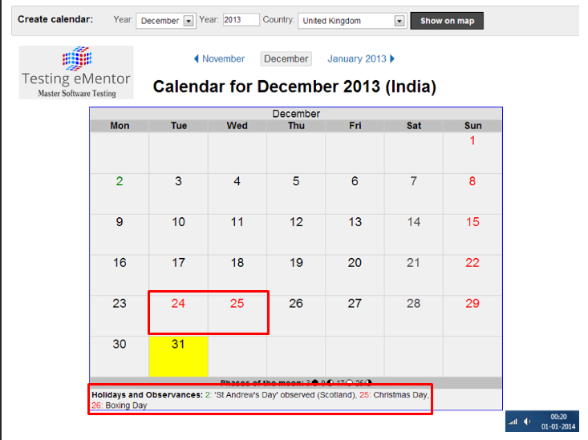
Під календарем написано,що 25 і 26 числа святкові, а на календарі показано, що 24 і 25 числа святкові

Slide 6
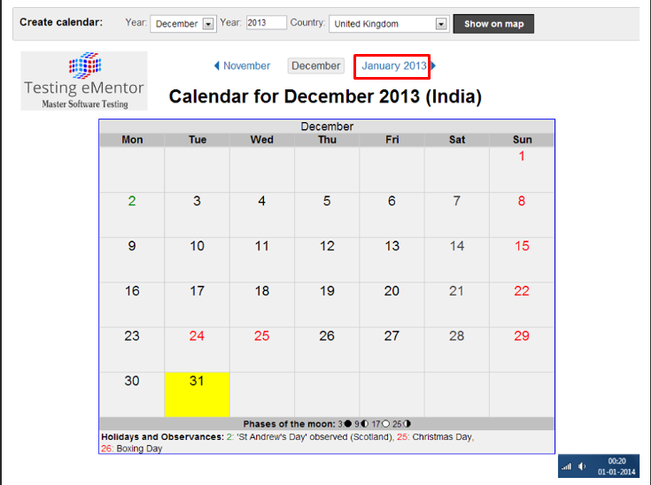
Наступний рік повинен бути 2014,а не 2013

Slide 7
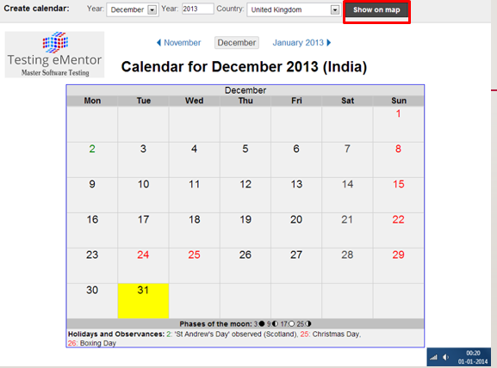
Замість Show on map має бути Create(або щось схоже)

Slide 8
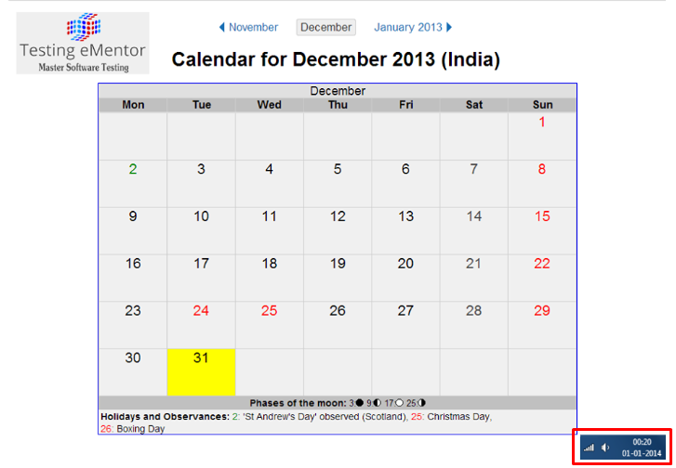
Справа внизу показано, що 2014 рік хоча на календарі показано,що 2013 р.

Slide 9
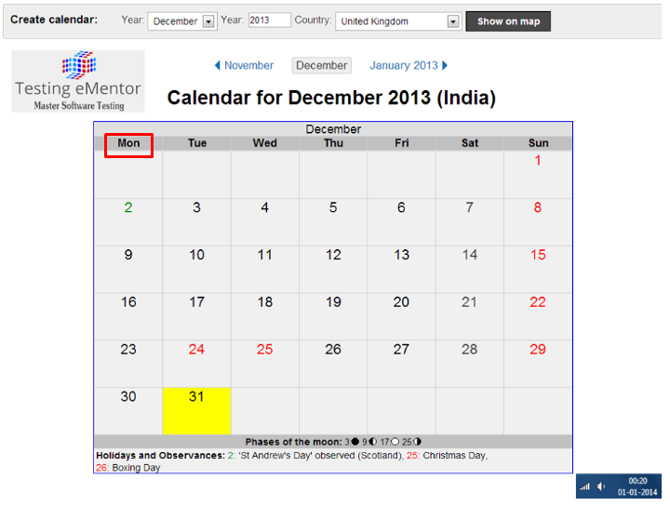
? В Великій Британії першим днем тижня є неділя,на карті показано,що понеділок

Slide 10
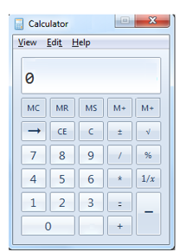
Калькулятор

Slide 11
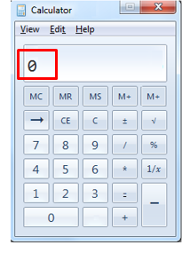
Цифри мають бути справа

Slide 12
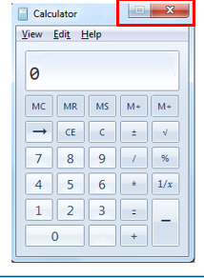
Неможливо згорнути додаток

Slide 13
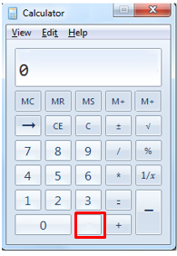
Повинна бути крапка

Slide 14
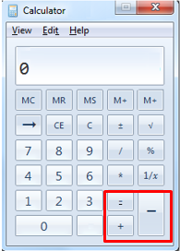
Знак “-” і знак “=” мають бути поміняні місцями

Slide 15
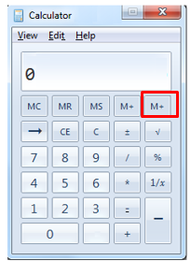
Замість М+ має бути М-

Slide 16
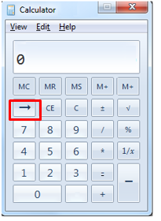
Стрліка повинна бути в іншому
напрямку

